Slide 1
CHÀO MỪNG
các con
Tham dự tiết học
Tiết 6

Slide 2
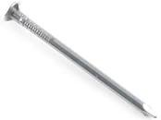
VẬT THỂ
CHẤT
Hạt vô cùng nhỏ bé
NGUYÊN TỬ

Slide 3
NGUYÊN TỬ. SƠ LƯỢC VỀ BẢNG TUẦN HOÀN CÁC NGUYÊN TỐ HOÁ HỌC
Chương I

Slide 4
NGUYÊN TỬ
Bài 2

Slide 5
I
III
II
IV
NỘI DUNG
Cấu tạo nguyên tử
Quan niệm ban đầu về nguyên tử
Mô hình nguyên tử của Rơ-dơ-pho - Bo
Khối lượng nguyên tử

Slide 6
I
Quan niệm ban đầu về nguyên tử

Slide 7
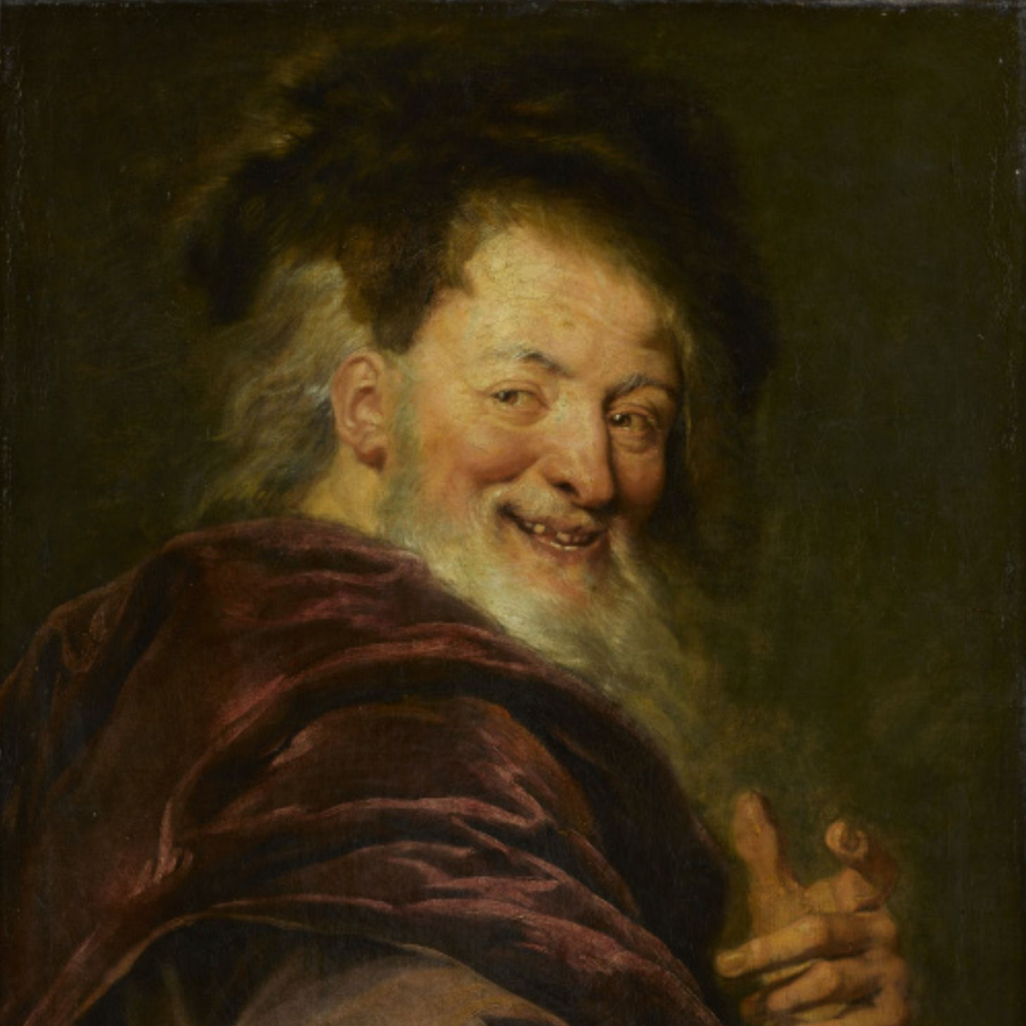
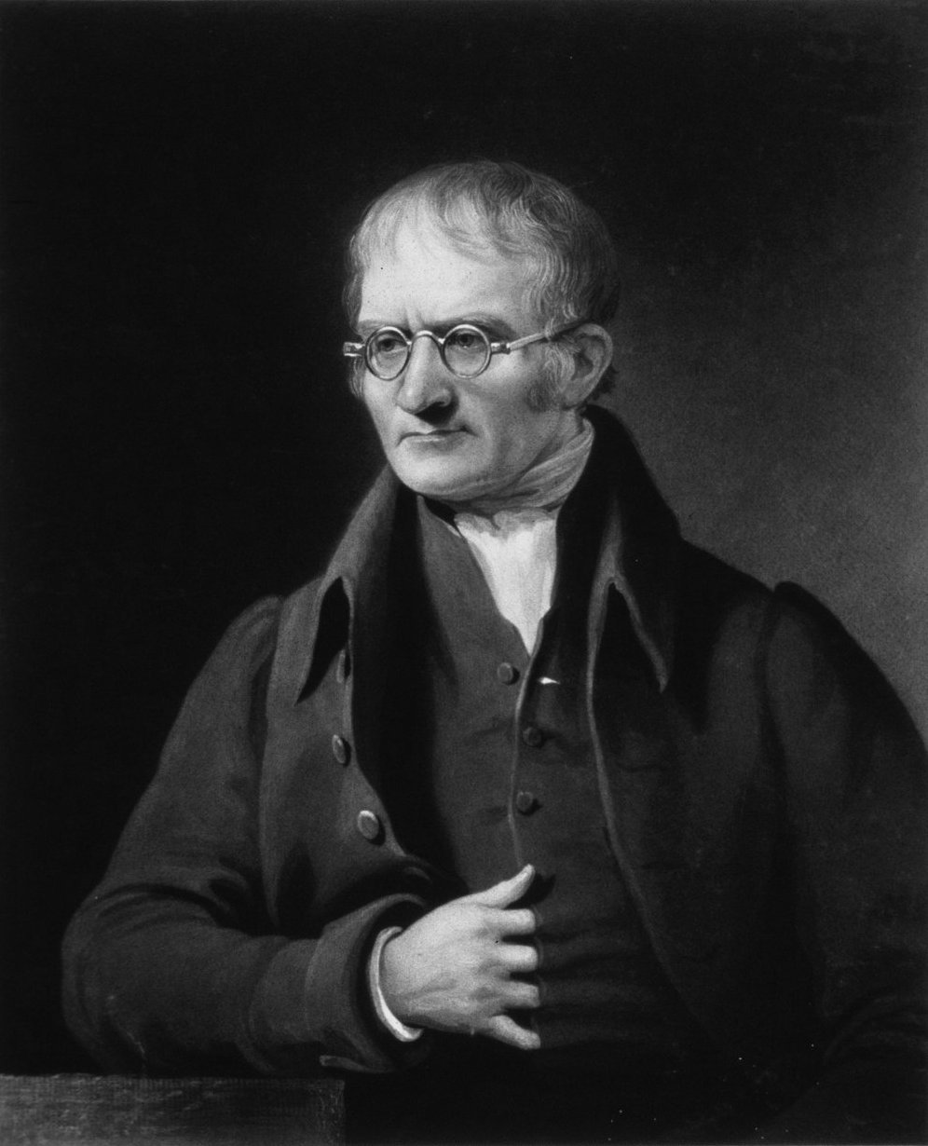
Democritus
J. Dalton
Nguyên tử là những hạt vô cùng nhỏ, không thể phân chia nhỏ hơn được nữa, tạo nên các vật
Các chất đều được cấu tạo nên từ nguyên tử. Nguyên tử là các đơn vị chất tối thiểu để chúng kết hợp vừa đủ với nhau

Slide 8
II
Mô hình nguyên tử của Rơ-dơ-pho - Bo

Slide 9
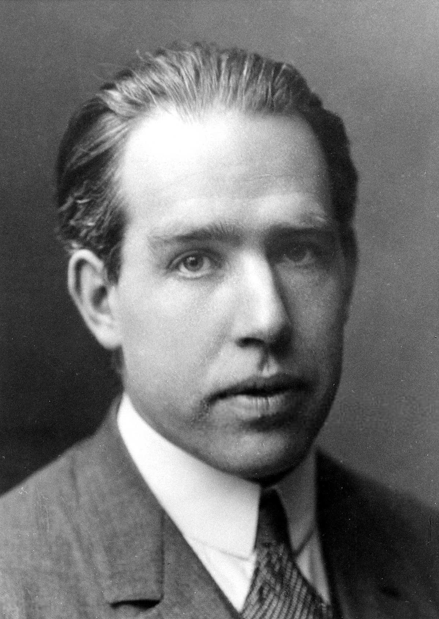
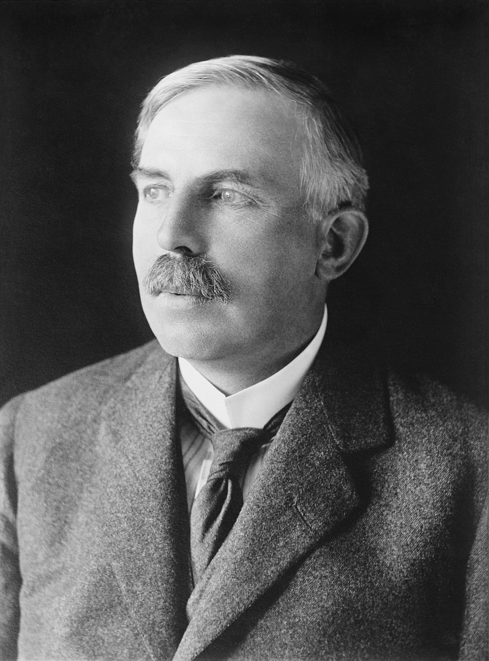
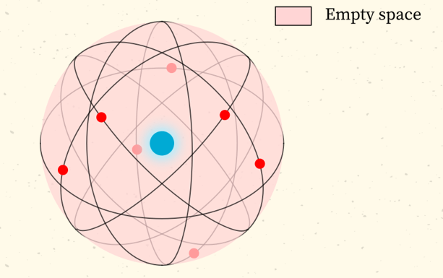
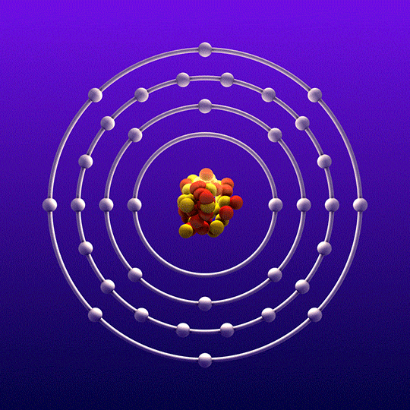
E. Rutherford (1871-1937)
N. Bohr (1885-1962)

Slide 10
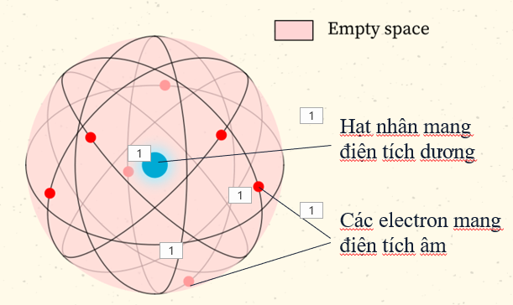
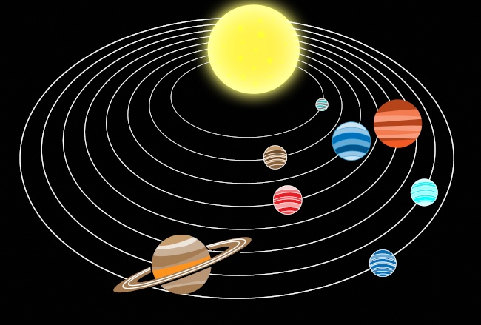
II. Mô hình nguyên tử của Rơ-dơ-pho - Bo
- Nguyên tử có cấu tạo rỗng.
- Cấu tạo nguyên tử:
+ Hạt nhân ở tâm mang điện tích dương;
+ Electron mang điện tích âm (electron chuyển động xung quanh hạt nhân như các hành tinh quay quanh Mặt Trời)

Slide 11
Các electron chuyển động xung quanh hạt nhân theo từng lớp khác nhau
Lớp electron trong cùng chứa tối đa 2 electron
Các lớp khác chứa tối đa 8 electron hoặc nhiều hơn

Slide 12
Mô tả cấu tạo nguyên tử hydrogen và nguyên tử carbon theo Bo
Nguyên tử hydrogen
Nguyên tử carbon

Slide 13
Hạt nhân (ở tâm) nguyên tử
Lớp electron
(Có 1 lớp electron)
(Có 1 electron)
Electron
Nguyên tử hydrogen

Slide 14
Hạt nhân (ở tâm) nguyên tử
Lớp electron
(Có 2 lớp electron)
+ Lớp thứ nhất: Có 2 Electron
+ Lớp thứ hai: Có 4 Electron
Nguyên tử Carbon

Slide 15
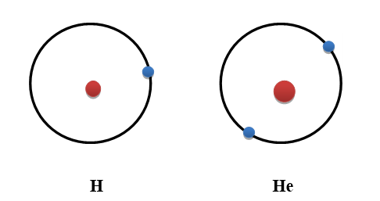
Cho mô hình nguyên tử
hydrogen (H) và helium (He).
1. Tâm của mỗi nguyên tử là gì?
A. Phân tử
B. Hạt nhân
C. Vỏ electron
D. Proton
2. Mỗi vòng tròn xung quanh hạt nhân được gọi là gì?
A. Một liên kết
B. Một electron
C. Một lớp electron
D. Một proton
3. Có bao nhiêu electron trong vỏ của nguyên tử H, He
- Nguyên tử H:
- Nguyên tử He:

